Slide 1
LC 11 : Distillation et diagramme binaire
Lydia Chabane
17/11/2022

Slide 2
Introduction didactique
Niveau : Tle STL - Spécialité SPCL
Place dans la progression :
Niveau | Notions
2nd | Corps purs Mélanges homogènes et hétérogènes
1ère STL - SPCL | Distillation simple Rendement Température de changement d’état Masse volumique
Tle STL - SPCL | Transferts thermiques Distillation fractionnée (thème « Chimie et développement durable »)

Slide 3
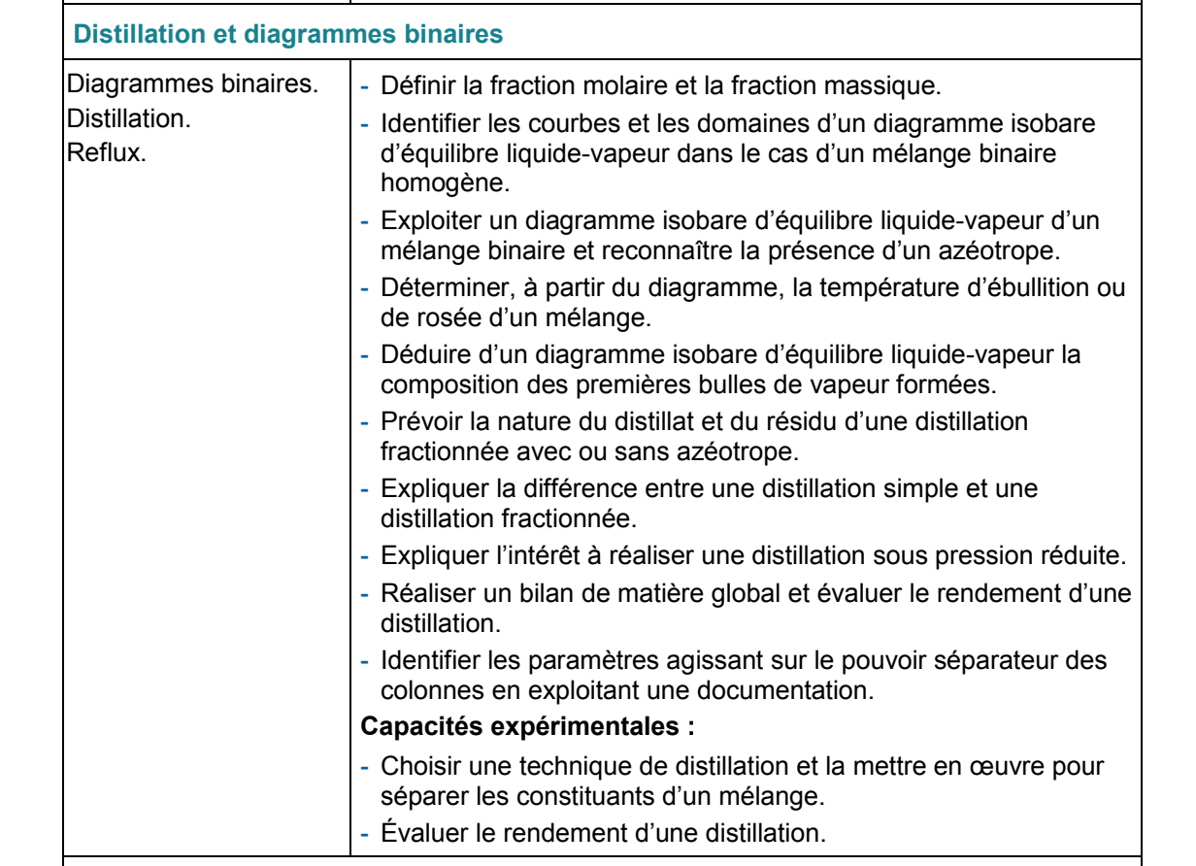
Introduction didactique
Programme : thème « Systèmes et procédés »

Slide 4
Introduction didactique
Objectifs de la leçon :
Savoir exploiter un diagramme binaire liquide/vapeur.
Savoir l’appliquer aux cas de la distillation simple et fractionnée.
Anticiper la nature du distillat et du résidu.

Slide 5
Introduction didactique
Difficultés anticipées :
Comprendre ce qui est représenté dans le diagramme binaire.
Appliquer le diagramme dans les deux types de distillation.
Comment y remédier :
Construire graduellement le diagramme à partir des courbes d’analyse thermique.
Décrire chaque étape de la distillation à partir du diagramme et en donner une interprétation physique.

Slide 6
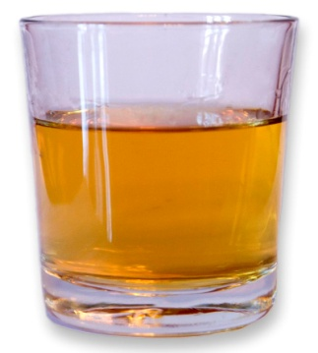
Distillation
La distillation : procédé de séparation de mélange de substances liquides dont les températures d'ébullition sont différentes. Elle permet de séparer les constituants d'un mélange homogène.
Application : Distillation des spiritueux
Au labo : Eau + Ethanol

Slide 7
Mélange homogène binaire
A (méthanol)
B (eau)
A+B

Slide 8
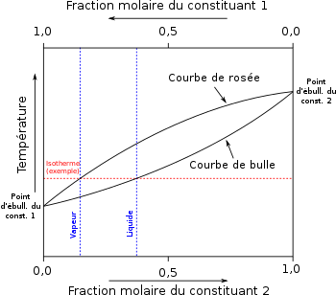
Construction d’un digramme binaire liquide-vapeur isobare

Slide 9
Construction d’un digramme binaire liquide-vapeur isobare
T
xB=0
T
V
L+V
L
t
xB

Slide 10
Construction d’un digramme binaire liquide-vapeur isobare
T
xB=0
T
V
L+V
65 °C
L
t
xB

Slide 11
Construction d’un digramme binaire liquide-vapeur isobare
T
xB=0
xB=0.4
T
V
V
L+V
L+V
65 °C
L
L
t
0.4
xB

Slide 12
Construction d’un digramme binaire liquide-vapeur isobare
T
xB=0
xB=0.4
T
V
V
L+V
L+V
65 °C
L
L
t
0.4
xB

Slide 13
Construction d’un digramme binaire liquide-vapeur isobare
T
xB=0
xB=0.4
T
V
V
V
L+V
L+V
L
L
t
0.4
xB

Slide 14
Construction d’un digramme binaire liquide-vapeur isobare
T
xB=0
xB=0.4
T
V
V
V
L+V
L+V
L+V
L
L
L
t
0.4
xB

Slide 15
Construction d’un digramme binaire liquide-vapeur isobare
xB=0.6
T
xB=0
xB=0.4
T
V
V
L+V
L+V
L
L
0.4
0.6
xB

Slide 16
Construction d’un digramme binaire liquide-vapeur isobare
xB=0.6
xB=1
T
xB=0
xB=0.4
T
100°C
V
V
L+V
L+V
65 °C
L
L
t
xB
0.4
0.6
1

Slide 17
Construction d’un digramme binaire liquide-vapeur isobare
xB=0.6
xB=1
T
T
xB=0
xB=0.4
Courbe de rosée
V
V
L+V
L+V
L
L
t
xB
0.4
0.6
1

Slide 18
Construction d’un digramme binaire liquide-vapeur isobare
xB=0.6
xB=1
T
T
xB=0
xB=0.4
Courbe de rosée
V
V
L+V
Courbe d’ébullition
L+V
L
L
t
xB
0.4
0.6
1

Slide 19
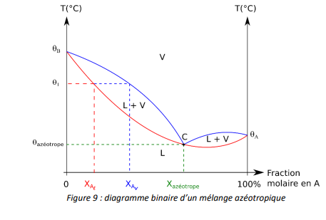
Cas d'un diagramme binaire présentant un azéotrope
http://pcracine.free.fr/IMG/pdf/seq_7_synthese.pdf

Slide 20
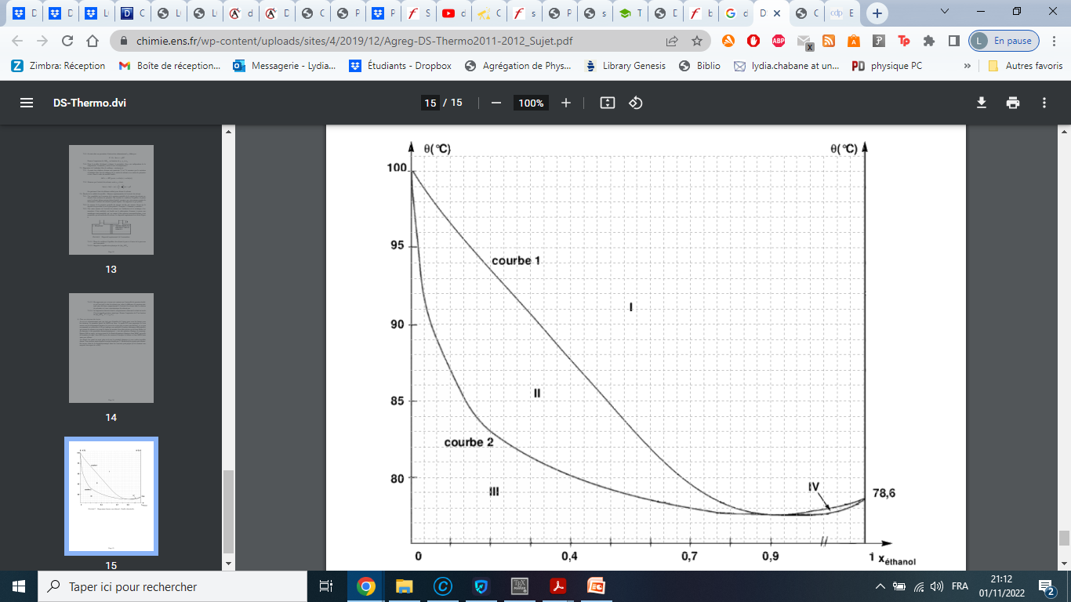
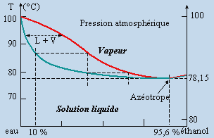
Diagramme binaire eau/éthanol
https://www.chimie.ens.fr/wp-content/uploads/sites/4/2019/12/Agreg-DS-Thermo2011-2012_Sujet.pdf
http://www.uqac.ca/chimie_ens/Chimie_physique/cadres/Cadre_chap_7.htm

Slide 21
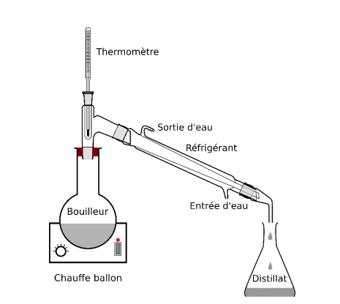
Distillation simple
https://www.footprints-science.co.uk/index.php?type=Distillation
https://spcl.ac-montpellier.fr/moodle/pluginfile.php/10972/mod_label/intro/seq_7_synthese.pdf

Slide 22
Diagramme binaire eau/éthanol
https://www.chimie.ens.fr/wp-content/uploads/sites/4/2019/12/Agreg-DS-Thermo2011-2012_Sujet.pdf

Slide 23

Distillation fractionnée
https://spcl.ac-montpellier.fr/moodle/pluginfile.php/10972/mod_label/intro/seq_7_synthese.pdf

Slide 24
Diagramme binaire eau/éthanol
https://www.chimie.ens.fr/wp-content/uploads/sites/4/2019/12/Agreg-DS-Thermo2011-2012_Sujet.pdf

Slide 25
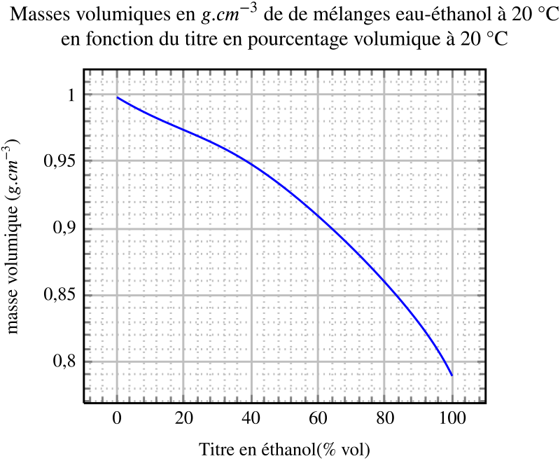
Masse volumique vs Degré d'alcool
Par Benjaminabel — Travail personnel, CC BY-SA 3.0, https://commons.wikimedia.org/w/index.php?curid=23147707

Slide 26
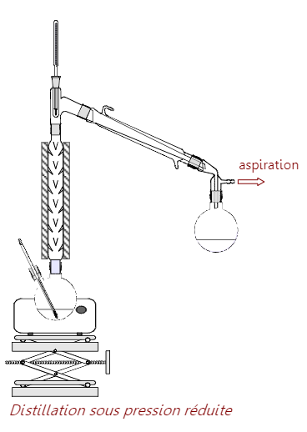
Distillation à pression réduite

Slide 27
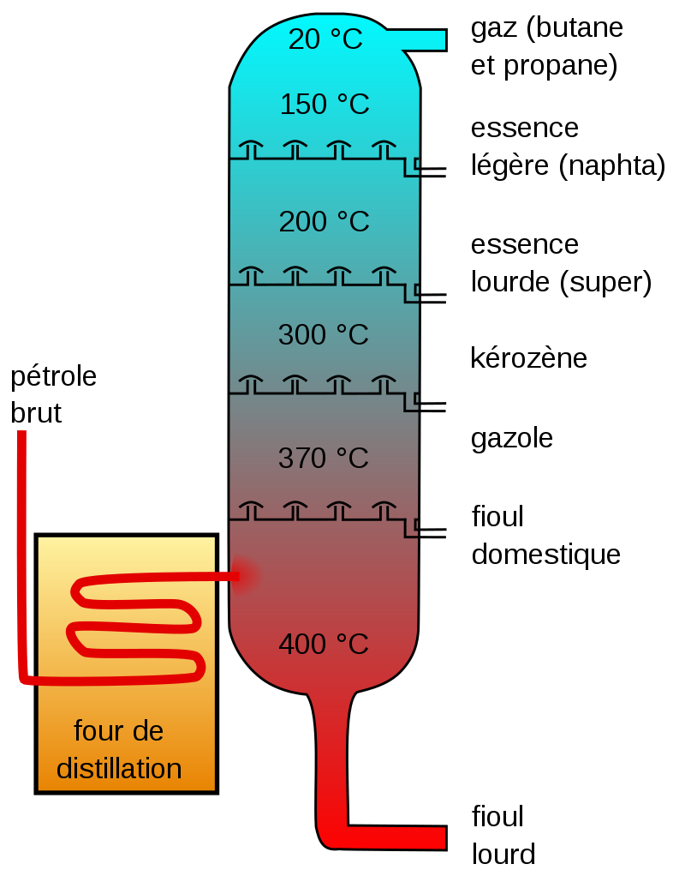
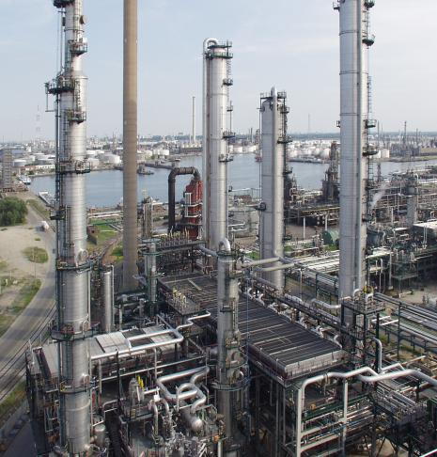
Application de la distillation
Raffinage du pétrole
Par Image originale:Psarianos, Theresa knott ; image vectorielle:Rogilbert — Travail personnel, basée sur Image:Crude Oil Distillation-fr.png., CC BY-SA 3.0, https://commons.wikimedia.org/w/index.php?curid=1748146
https://www.google.com/search?q=raffinage+du+p%C3%A9trole&oq=raffi&aqs=chrome.0.69i59j0i433i512j69i57j0i131i433i512j0i433i512j69i60l3.1044j1j4&sourceid=chrome&ie=UTF-8

Slide 28
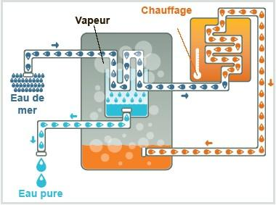
Application de la distillation
Distillation des spiritueux
Dessalement de l'eau de mer
https://www.techno-nature.com/dessalement-eau-de-mer/

Slide 30
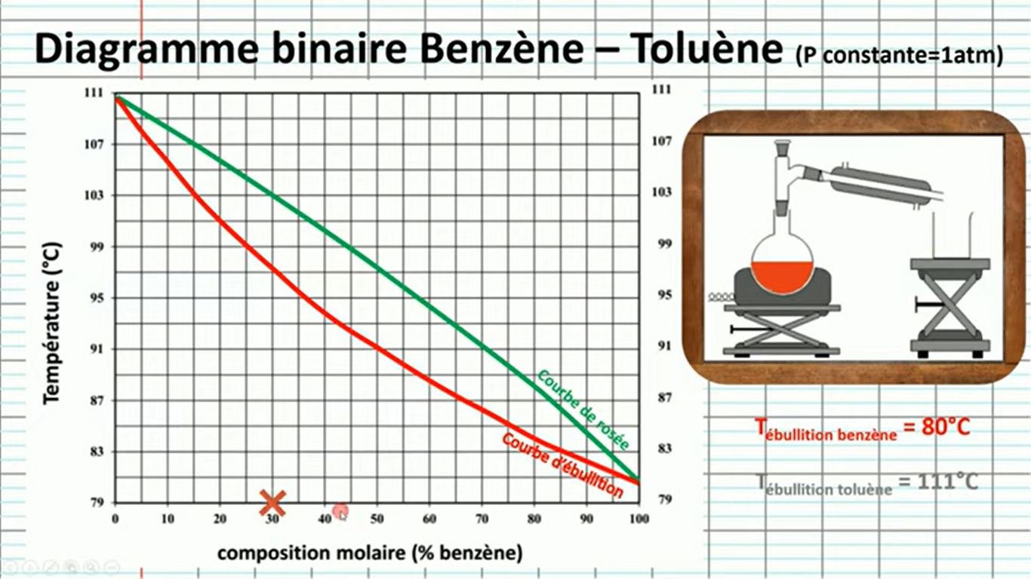
Exploitation
http://pcracine.free.fr/spip.php?article528

Slide 31
Diagramme binaire eau/éthanol
http://www.uqac.ca/chimie_ens/Chimie_physique/cadres/Cadre_chap_7.htm

Slide 32
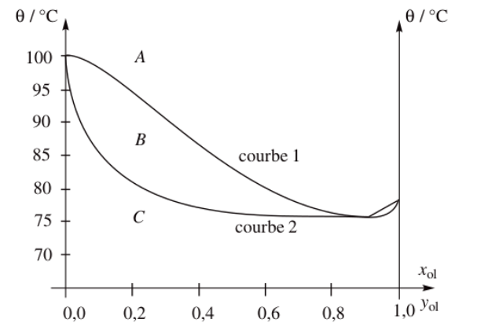
Diagramme binaire eau/éthanol
Chimie tout-en-un PC.
http://www.uqac.ca/chimie_ens/Chimie_physique/cadres/Cadre_chap_7.htm

